Slide 1
Dzień Przedsiębiorczości 2 kwietnia2014
Lubuski Urząd Wojewódzki
i
HOTEL Fado
W
Gorzowie Wielkopolskim

Slide 2
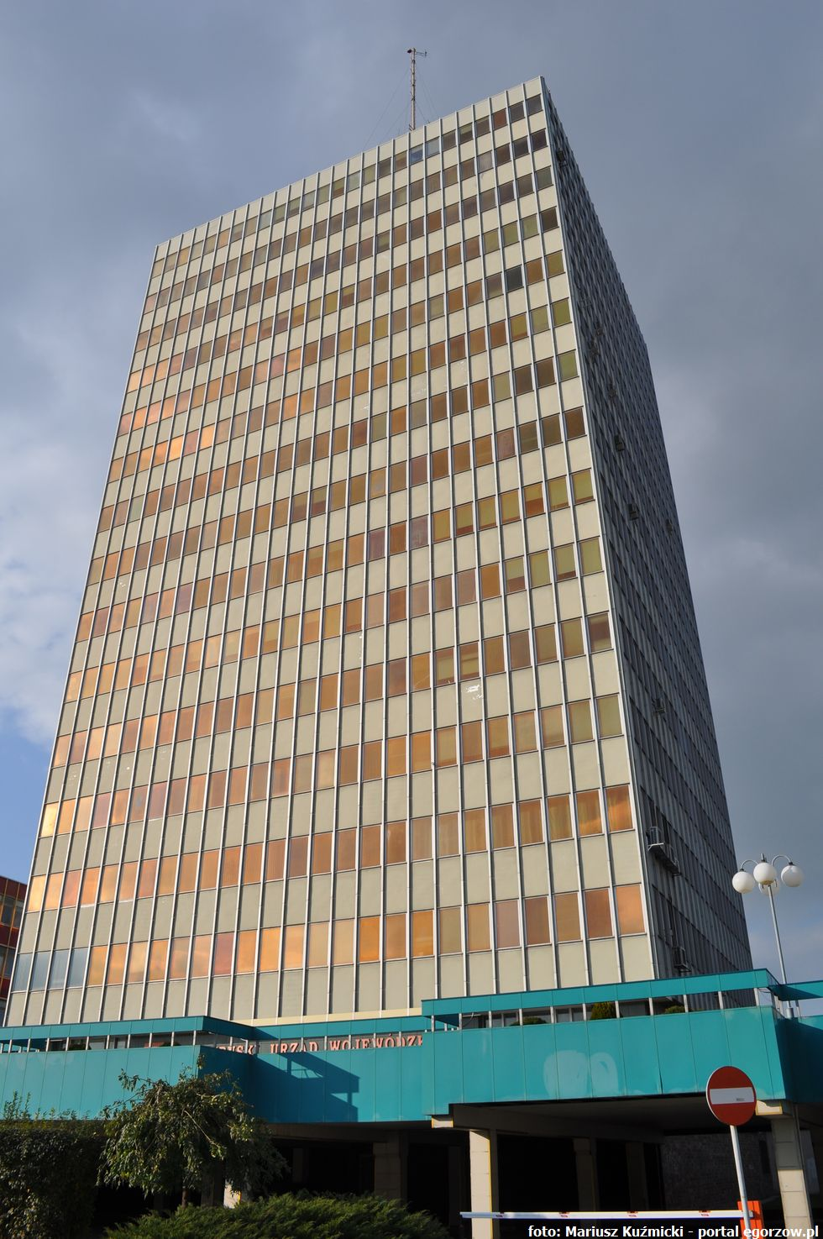
Lubuski Urząd Wojewódzki
Spotkanie " młodych przedsiębiorców" z wojewodą Jerzym Ostrouchem. Wojewoda podczas rozmowy przekonywał, że warto myśleć o przyszłości już w szkole ponadgimnazjalnej i planować swoją przyszłość.

Slide 3
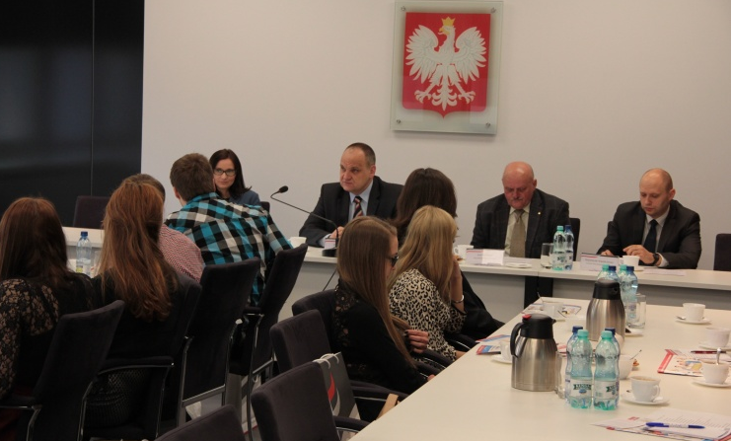
Od lewej pani Sabina Ren- dyrektor generalny, pan Jerzy Ostrouch- wojewoda lubuski, pan Jan Świrepo –wicewojewoda lubuski i pan Radosław Wróblewski- lubuski wicekurator oświaty.

Slide 4
Wojewoda lubuski zaprezentował warunki rozwoju ekonomicznego regionu i zachęcał uczniów, by pomyśleli o związaniu swojej przyszłości z Lubuskim.

Slide 5
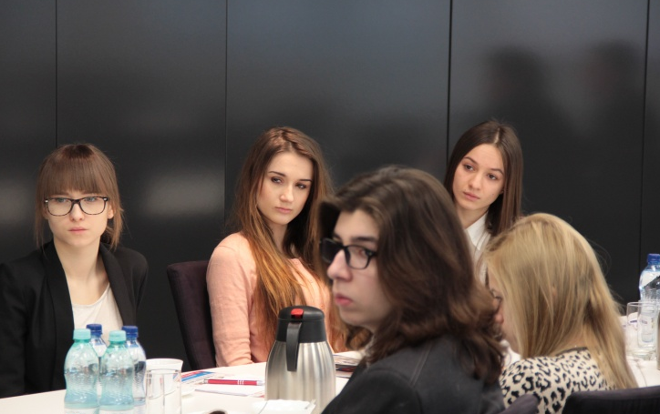
Dyrektor Generalna LUW Sabina Ren opowiedziała o pracy w urzędzie.

Slide 6
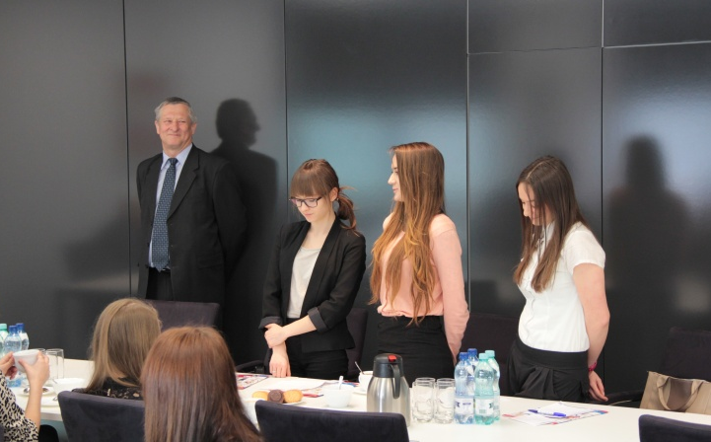
Dziewczęta (Dominika Jaster, Paulina Orzeł i Julia Chomczyk) zaprezentowały wojewodzie Jerzemu Ostrouchowi wierszyk związany z tematem spotkania. Obok szkolny koordynator pan Stefan Mocek.

Slide 7
Zwiedzenie i informacje na temat pracy w CPR - Centrum Powiadamiania Ratunkowego.

Slide 8
Paulina Orzeł oraz Julia Chomczyk udzieliły wywiadu na temat wrażeń związanym z " Dniem Przedsiębiorczości" oraz zdobytych informacji

Slide 9
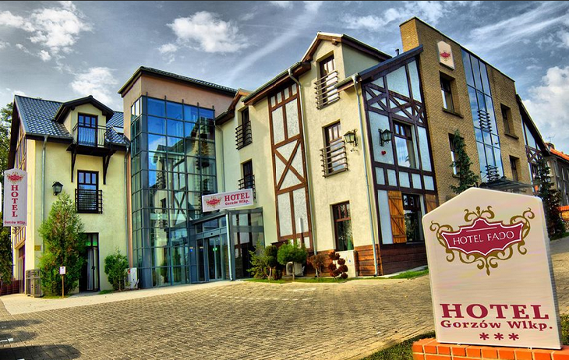
HOTEL FADO

Slide 10
Lokalizacja
Hotel Fado znajduję się w pobliżu miejsc, których warto zobaczyć:
Park Wiosny Ludów
Katedra w Gorzowie Wlkp.
Muzeum Lubuskie
oraz gdy najdzie nas ochota to obok znajduję się Galeria Askana

Slide 11
Pokoje hotelowe
W całym hotelu znajduję się 31 pokoi z klimatyzacją. Dodatkowo w łazienkach możemy znaleźć suszarkę do włosów oraz żelazko z deską do prasowania. Pokoje wyposażone są w krzesła, stolik, a nawet biurko jest również możliwość korzystania z telefonu oraz darmowego i bezprzewodowego internetu.

Slide 12
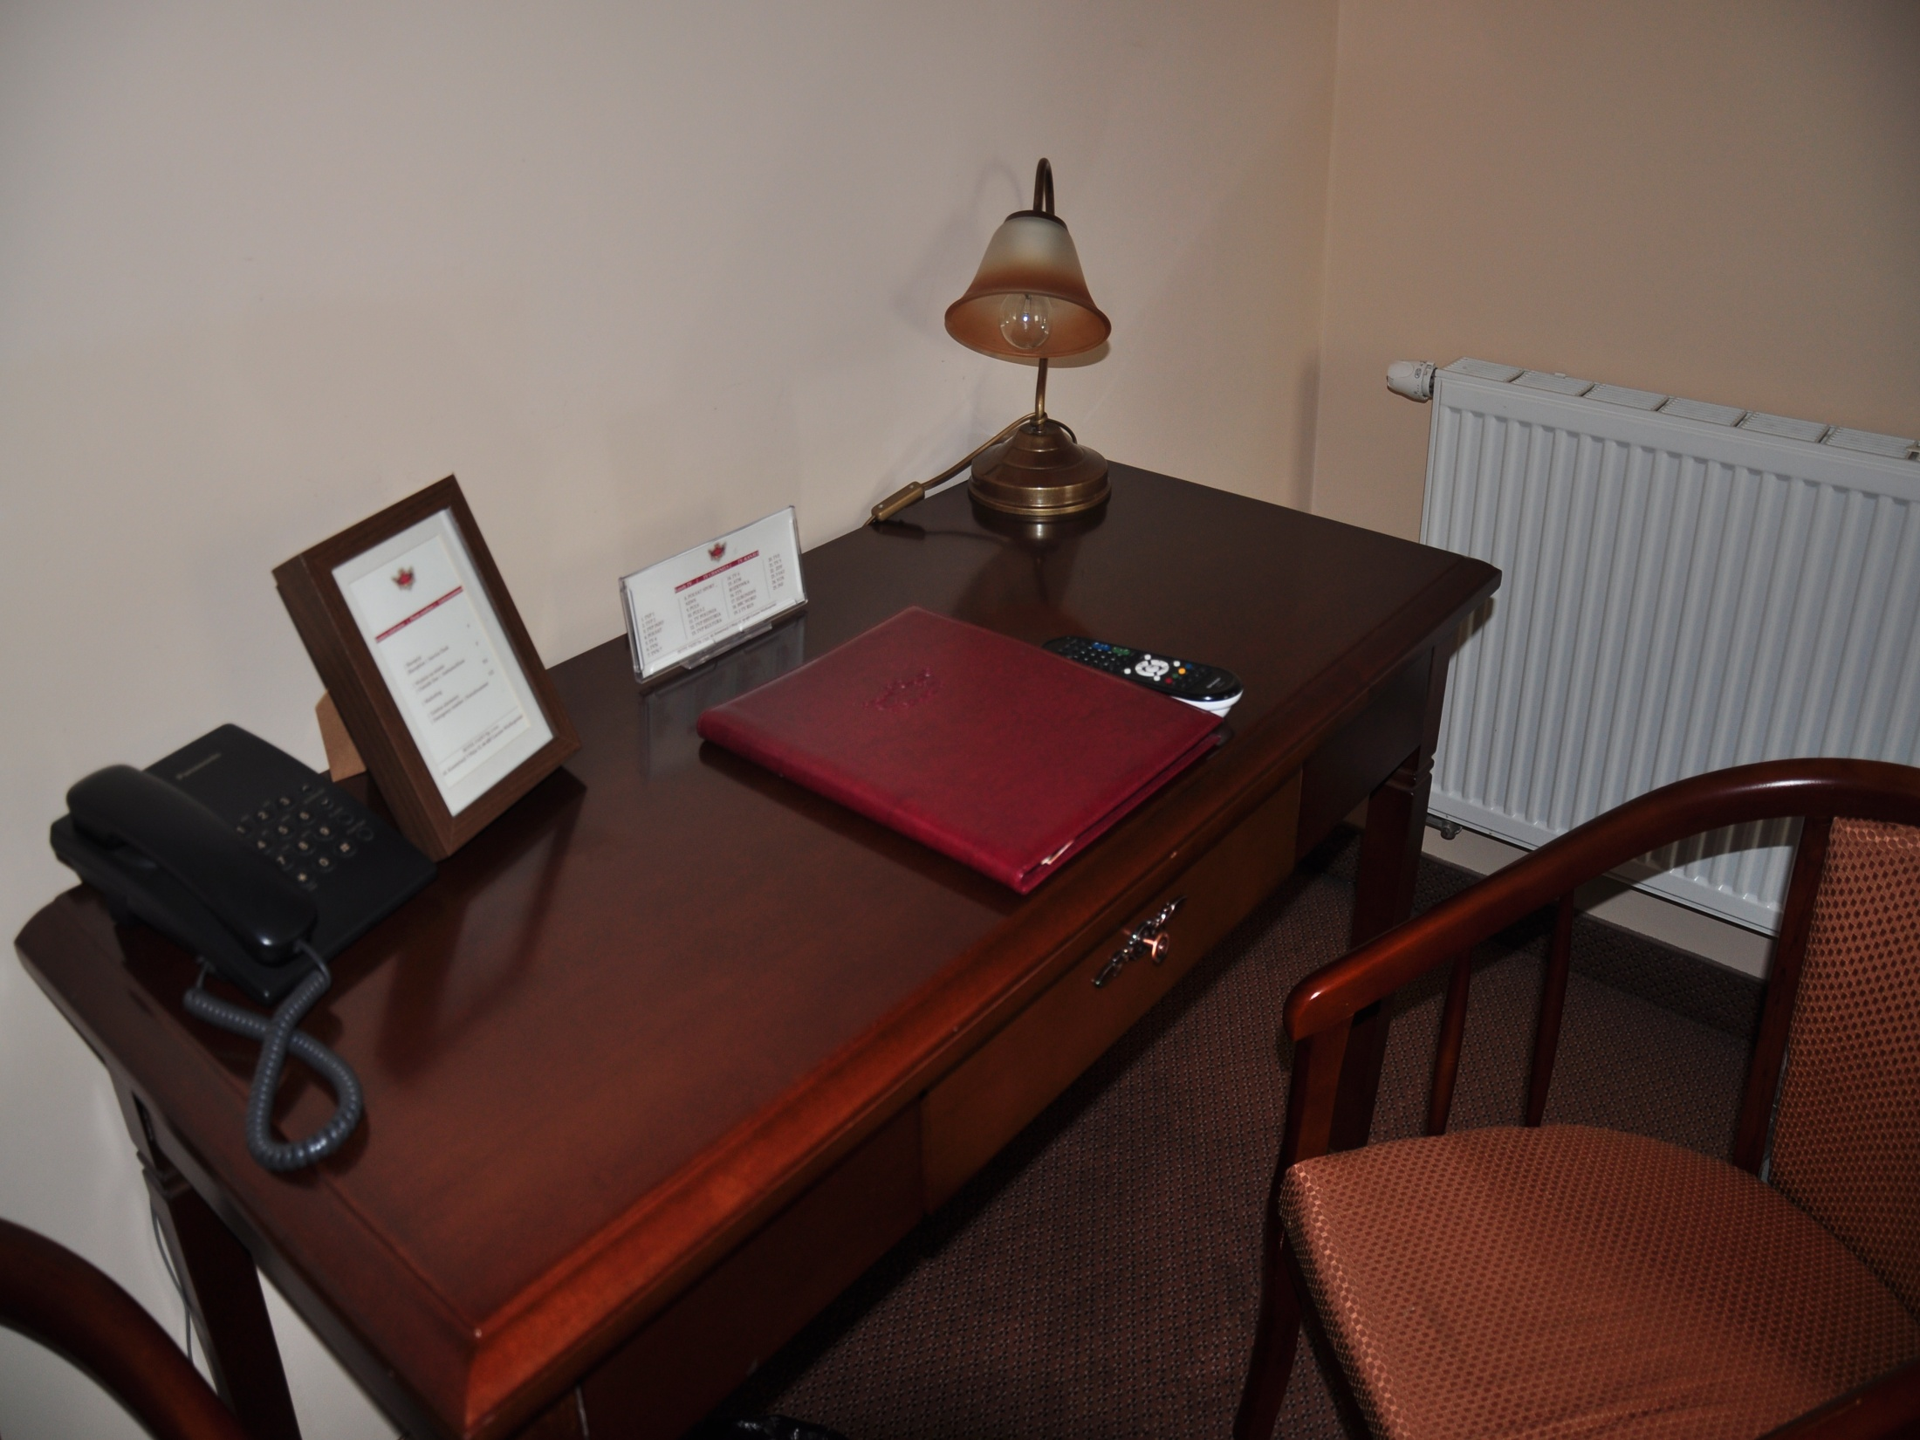

Slide 13
Restauracja, recepcja, sala konferencyjna
Goście bez problemu mogą zjeść ciepły posiłek w restauracji i spędzić czas w barze. Osoby na recepcji są bardzo miłe i pomocne, natomiast sala konferencyjna wyposażona jest w projektor, nagłośnienie itp. wygląda bardzo przyjemnie i profesjonalnie.

Slide 14
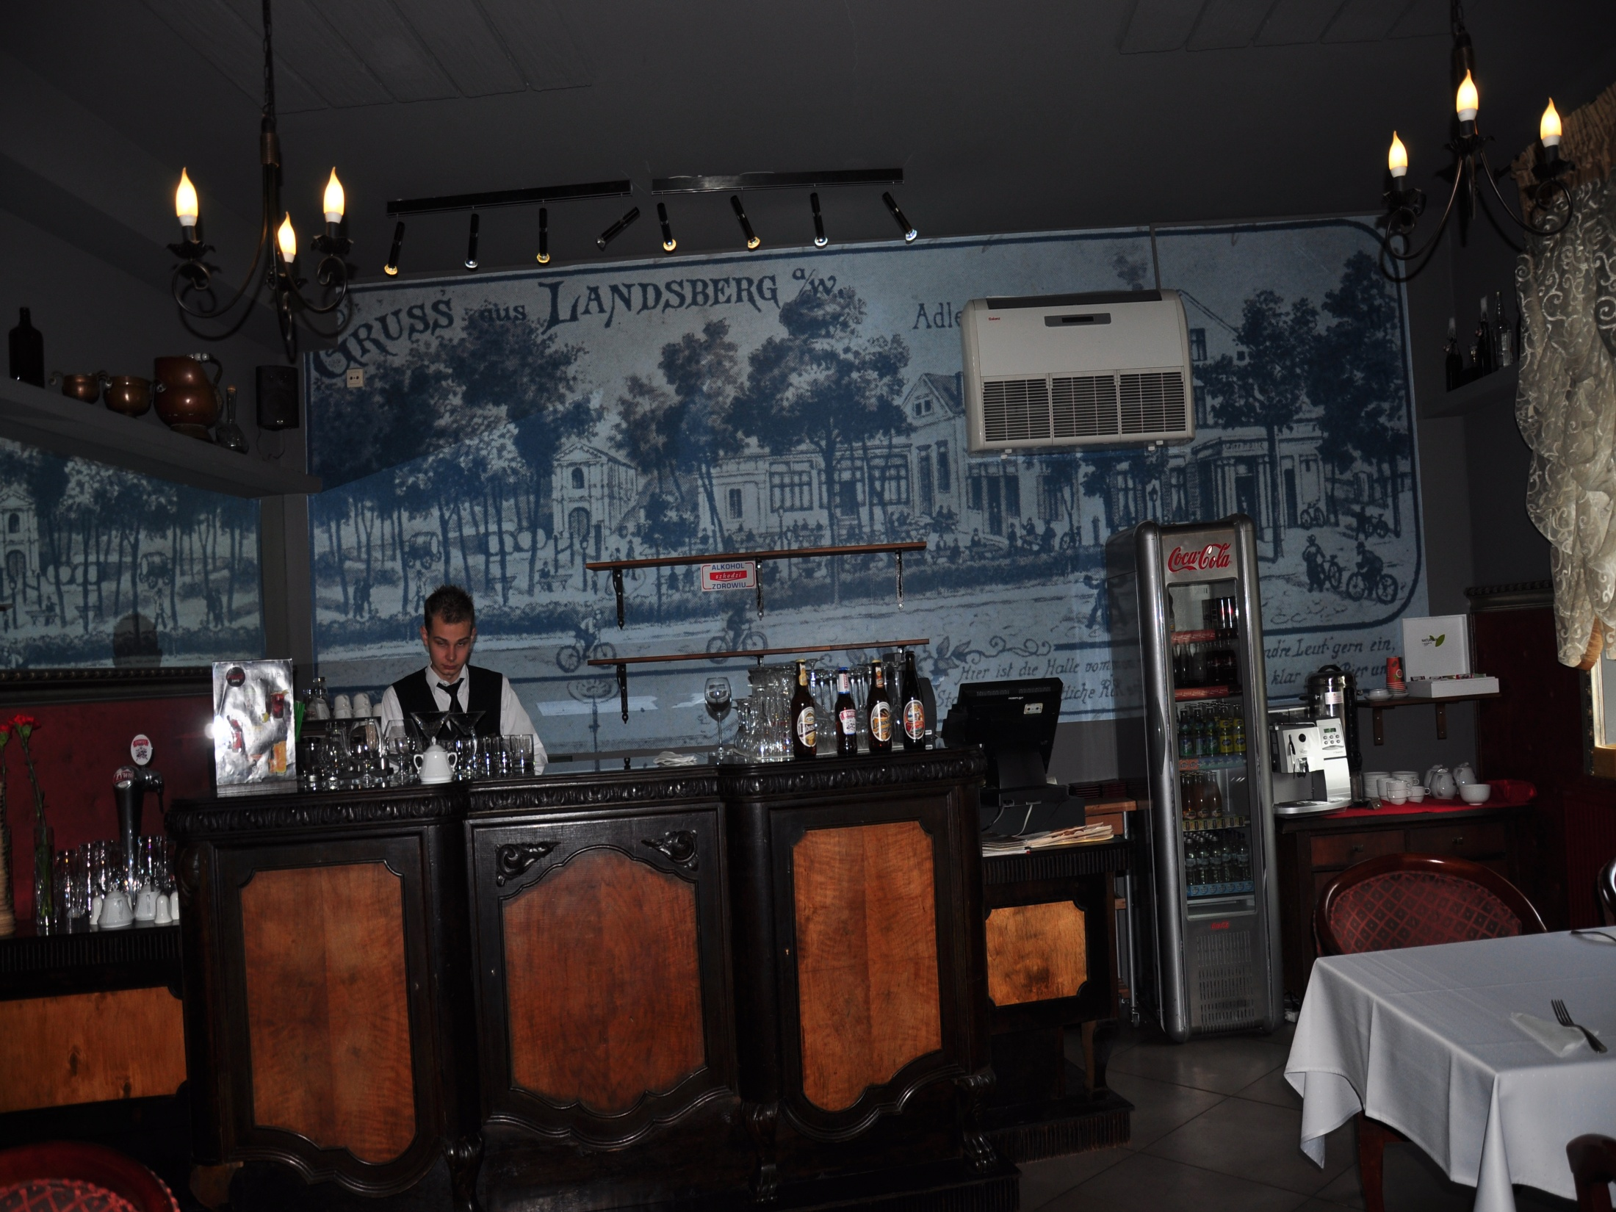

Slide 15
Dziękuję za uwagę.
Adrianna Polichnowska, uczennica klasy drugiej Technikum nr 6 w zawodzie „technik ochrony środowiska”.

